Slide 1
POWER BI CASE STUDY
Jumia Performance Dashboard
Comprehensive E-commerce Analysis • Sales, Profitability & Regional Performance
Prepared by: Sameh Sabry El-Hosary Role: Data Analyst | Business Intelligence Analyst Tool: Microsoft Power BI (Data Modeling, Power Query, DAX)

Slide 2
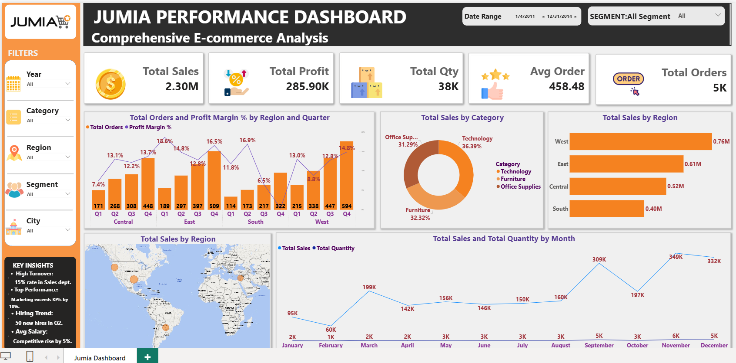
معاينة الداشبورد
Dashboard Preview
Jumia Performance Dashboard | Power BI Case Study | Sameh El-Hosary
2

Slide 3
نظرة عامة على المشروع
Project Overview
الهدف Objective
بناء لوحة تحكم تفاعلية شاملة لتحليل أداء متجر إلكتروني (Jumia)، تغطي المبيعات والربحية والكمية المباعة على مستوى المنطقة والفئة والوقت.
مصدر البيانات Data Source
بيانات معاملات بيع تفصيلية تغطي الفترة من يناير 2011 حتى ديسمبر 2014، تشمل الطلبات، الفئات، المناطق الجغرافية، والقطاعات (Segments).
الفلاتر التفاعلية Interactive Filters
Year، Category، Region، Segment، City، بالإضافة إلى فلتر نطاق تاريخ (Date Range) في أعلى الصفحة، لتمكين المستخدم من تخصيص العرض حسب احتياجه.
نطاق التحليل Scope
5 آلاف طلب، بإجمالي مبيعات 2.30 مليون، موزعة على 4 مناطق جغرافية (Central، East، South، West) و3 فئات منتجات رئيسية.
Jumia Performance Dashboard | Power BI Case Study | Sameh El-Hosary
3

Slide 4
نموذج البيانات (Star Schema)
Dim_Date
Data Modeling Approach
Year, Quarter, Month
Dim_Category
Dim_Region
Category, Sub-Category
Region, City
Fact_Sales
Sales • Profit • Quantity • OrderID
Dim_Segment
Dim_Customer
Segment
Customer, Order
ليه Star Schema؟
فصلنا جدول الحقائق (المبيعات والأرقام) عن جداول الأبعاد (الفئة، المنطقة، التاريخ، القطاع) عشان نقلل التكرار، نسرّع أداء الفلترة والتقاطع، ونخلي مقاييس DAX تحسب صح من غير ازدواجية في البيانات.
Jumia Performance Dashboard | Power BI Case Study | Sameh El-Hosary
4

Slide 5
مؤشرات الأداء الرئيسية (KPIs)
2.30M
285.90K
38K
458.48
5K
Total Sales
Total Profit
Total Qty
Avg Order Value
Total Orders
نمط مقاييس DAX المستخدمة عادة لهذه المؤشرات
SUM(Fact_Sales[Sales])
Total Sales
SUM(Fact_Sales[Profit])
Total Profit
SUM(Fact_Sales[Quantity])
Total Qty
DIVIDE([Total Sales], [Total Orders])
Avg Order Value
DISTINCTCOUNT(Fact_Sales[OrderID])
Total Orders
ملحوظة: الصيغ أعلاه توضح النمط المنطقي المتّبع لحساب كل مقياس بناءً على نموذج البيانات، وليست بالضرورة النص الحرفي المستخدم في الملف.
Jumia Performance Dashboard | Power BI Case Study | Sameh El-Hosary
5

Slide 6
الأداء حسب المنطقة والربع السنوي
Total Orders & Profit Margin % by Region and Quarter
وصف الرسم
رسم بياني مركب (Combo Chart) بيجمع بين أعمدة (عدد الطلبات) وخط (نسبة هامش الربح %) لكل ربع سنوي داخل كل منطقة من المناطق الأربعة (Central, East, South, West). الهدف إننا نشوف مش بس حجم الطلبات، لكن كمان كفاءة الربحية المصاحبة له في نفس الوقت.
أهم ما يُلاحظ
• منطقة West حققت أعلى عدد طلبات في Q4 (594 طلب) مع هامش ربح قوي (14.8%).
• منطقة South سجّلت أضعف أداء نسبيًا في Q3 (217 طلب فقط) رغم تحسّن ملحوظ في هامش الربح بـ Q1 (16.9%).
• أعلى هامش ربح على الإطلاق كان في East - Q3 بنسبة 16.5%، ما يشير لفرص لتوسيع الحصة السوقية هناك.
Jumia Performance Dashboard | Power BI Case Study | Sameh El-Hosary
6

Slide 7
توزيع المبيعات حسب الفئة والمنطقة
Total Sales by Category
Total Sales by Region
36.39%
Technology
0.76M
West
31.29%
Office Supplies
0.61M
East
32.32%
Furniture
0.52M
Central
التخصص (Technology) بيستحوذ على أكبر نسبة من المبيعات، وده بيوجّه القرار نحو تخصيص ميزانية تسويقية وتخزين أكبر لتلك الفئة تحديدًا.
0.40M
South
منطقة West هي الأعلى مبيعًا بفارق واضح عن باقي المناطق، بينما South هي الأقل، وده بيفتح فرصة نبحث سبب ضعف الأداء هناك (تسويق، توافر منتج، أو قدرة شرائية).
Jumia Performance Dashboard | Power BI Case Study | Sameh El-Hosary
7

Slide 8
التوزيع الجغرافي والاتجاه الشهري
خريطة Total Sales by Region
خريطة فقاعية (Bubble Map) بتوضح توزيع المبيعات جغرافيًا؛ حجم الفقاعة بيعبّر عن حجم المبيعات في كل نقطة، وده بيدي نظرة سريعة على أماكن التركّز الجغرافي للعملاء بدون الحاجة لقراءة أرقام تفصيلية.
Total Sales and Total Quantity by Month
خط زمني بيتابع المبيعات والكمية المباعة شهريًا على مدار السنة، بيوضح نمط موسمية واضح: بداية هادئة في يناير وفبراير (95K و60K)، ارتفاع تدريجي وصولًا لقمة في سبتمبر (309K)، انخفاض مؤقت في أكتوبر (197K)، ثم قمة أعلى في نوفمبر (349K) مدفوعة على الأرجح بمواسم التخفيضات (Black Friday / نهاية العام).
الدلالة التجارية: التخطيط للمخزون والحملات التسويقية يحتاج يستعد بدري لموسم Q4 (خصوصًا نوفمبر)، لأنه بيمثل نقطة الذروة في المبيعات على مدار العام.
Jumia Performance Dashboard | Power BI Case Study | Sameh El-Hosary
8

Slide 9
لوحة الرؤى الرئيسية (Key Insights)
كما وردت في اللوحة الجانبية بالداشبورد
معدل دوران موظفين 15% في قسم المبيعات.
High Turnover
قسم التسويق تجاوز مؤشرات الأداء (KPIs) المستهدفة بنسبة 10%.
Top Performance
تعيين 50 موظف جديد خلال الربع الثاني (Q2).
Hiring Trend
ارتفاع تنافسي في متوسط الرواتب بنسبة 5%.
Avg Salary
ملحوظة: الرؤى دي ظاهرة في اللوحة الجانبية للداشبورد الأصلي كـ Key Insights عامة، بتكمّل الصورة التشغيلية جنب أرقام المبيعات.
Jumia Performance Dashboard | Power BI Case Study | Sameh El-Hosary
9

Slide 10
الأدوات والمهارات المستخدمة
Data Preparation
Data Modeling
Analysis & DAX
Visualization & UX
• Power Query
• Data Cleaning
• Data Transformation
• Star Schema Design
• Relationships (1:M)
• Fact & Dimension Tables
• Measures & KPIs
• Time Intelligence
• Ratio & % Calculations
• Interactive Filters/Slicers
• Combo & Map Visuals
• Dashboard Layout Design
القيمة التحليلية المضافة
الداشبورد بيحوّل بيانات مبيعات خام لقرارات عملية: تحديد المناطق والفئات الأعلى ربحية، رصد الموسمية عشان التخطيط للمخزون والحملات، ومتابعة الأداء لحظيًا بفلاتر تفاعلية بدل التقارير الثابتة.
Jumia Performance Dashboard | Power BI Case Study | Sameh El-Hosary
10

Slide 11
شكرًا لاهتمامكم
Thank You
Sameh Sabry El-Hosary Data Analyst | Business Intelligence Analyst Portfolio: [ضيف رابط البورتفوليو هنا] GitHub: [ضيف رابط GitHub هنا] LinkedIn: [ضيف رابط LinkedIn هنا]

